Slide 1
3. přednáška
Distribuční úlohy LP

Slide 2
Distribuční úlohy LP
Dopravní problém
Kontejnerový dopravní problém
Alokační problém
Přiřazovací problém
Úloha o pokrytí
Okružní dopravní problém
Maximální tok sítí
Úloha čínského listonoše

Slide 3
Dopravní problém

Slide 4
Matematický model
minimalizovat
za podmínek
x_{ij} ≥0 , i = 1, 2, ... , m, j = 1, 2, ... , n,

Slide 5
Zadání úlohy
Město | Brno | Praha | Ostrava | Liberec | Kapacity
Plzeň | 10 x₁₁ | 3 x₁₂ | 14 x₁₃ | 6 x₁₄ | 330
Pardubice | 5 x₂₁ | 3 x₂₂ | 7 x₂₃ | 4 x₂₄ | 180
Olomouc | 2 x₃₁ | 8 x₃₂ | 5 x₃₃ | 11 x₃₄ | 220
Požadavky | 180 | 250 | 160 | 110

Slide 6
Optimální řešení
Město | Brno | Praha | Ostrava | Liberec | Kapacity
Plzeň | 10 | 3 250 | 14 | 6 50 | 330
Pardubice | 5 | 3 | 7 120 | 4 60 | 180
Olomouc | 2 180 | 8 | 5 40 | 11 | 220
Požadavky | 180 | 250 | 160 | 110
Náklady přepravy = 269 000

Slide 7
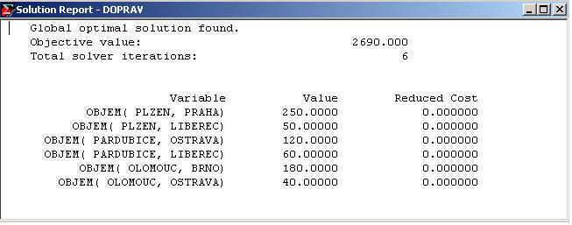
Optimální řešení Lingo

Slide 8
Kontejnerový dopravní problém

Slide 9
Matematický model
minimalizovat
za podmínek
x_{ij} ≤ K y_{ij} , i = 1, 2, ... , m, j = 1, 2, ... , n,
x_{ij} ≥0 , i = 1, 2, ... , m, j = 1, 2, ... , n,
y_{ij} – celé, i = 1, 2, ... , m, j = 1, 2, ... , n,

Slide 10
Optimální řešení
Město | Brno | Praha | Ostrava | Liberec | Kapacity
Plzeň | 120 | 36 250 (16) | 168 | 72 64 (4) | 330
Pardubice | 60 | 36 | 84 128 (8) | 48 46 (3) | 180
Olomouc | 24 180 (12) | 96 | 60 32 (2) | 132 | 220
Požadavky | 180 | 250 | 160 | 110
Náklady přepravy = 208 800

Slide 11
Alokační problém

Slide 12
Matematický model
minimalizovat
za podmínek
x_{ij} = 0 (1) , i = 1, 2, ... , m, j = 1, 2, ... , n.

Slide 13
Příklad
D | O₁ | O₂ | O₃ | O₄ | O₅ | O₆ | O₇ | O₈ | O₉ | O₁₀ | Kap.
D₁ | 12 | 6 1 | 8 1 | 18 1 | 11 | 21 | 9 | 6 | 7 1 | 4 1 | 500
D₂ | 2 1 | 10 | 15 | 19 | 13 | 8 | 7 1 | 4 1 | 16 | 14 | 300
D₃ | 9 | 11 | 6 | 17 | 4 1 | 2 1 | 6 | 12 | 7 | 8 | 200
Pož. | 52 | 84 | 110 | 48 | 60 | 120 | 95 | 36 | 77 | 85
Náklady na přepravu = 4484

Slide 14
Přiřazovací problém

Slide 15
Matematický model
maximalizovat (minimalizovat)
za podmínek
    x_{ij} = 0 (1), i = 1,2,...,m, j = 1,2,...,n.

Slide 16
Úloha o pokrytí

Slide 17
Matematický model
minimalizovat
za podmínek
x_{ij} = 0 (1), i = 1,2,...,m, j = 1,2,...,n,
y_{i} = 0 (1), i = 1,2,...,m.,

Slide 18
Příklad
M | O₁ | O₂ | O₃ | O₄ | O₅ | O₆ | O₇ | O₈ | O₉ | O₁₀ | p_{i}
M₁ | 12 | 6 | 8 | 18 | 11 | 21 | 9 | 6 | 7 | 4 | 100
M₂ | 2 1 | 10 1 | 15 | 19 | 13 | 8 | 7 | 4 1 | 16 | 14 | 80
M₃ | 9 | 11 | 6 1 | 17 1 | 4 1 | 2 1 | 6 1 | 12 | 7 1 | 8 1 | 60
f_{j} | 10 | 5 | 2 | 8 | 6 | 12 | 9 | 3 | 7 | 8
Celkové náklady = 585 000

Slide 19
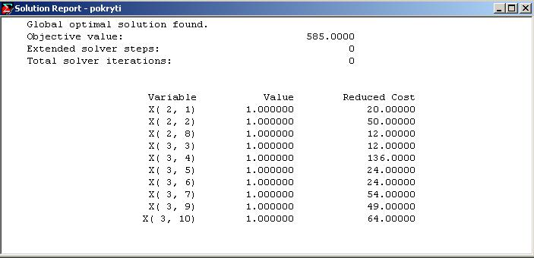
Výstup ze systému lingo

Slide 20
Okružní dopravní problém

Slide 21
Matematický model
minimalizovat
za podmínek
  δ_{i} - δ_{j} + nx_{ij} <= n-1 , i = 1,2,...,n , j = 2,3,...,n ,
x_{ij} = 0 (1) , i,j = 1,2,...,n .

Slide 22
Příklad
Město | CR | HB | HK | MB | PC | PI
CR | 0 | 54 1 | 31 | 96 | 10 | 165
HB | 54 | 0 | 85 | 112 | 63 | 123 1
HK | 31 | 85 | 0 | 81 | 21 1 | 186
MB | 96 | 112 | 81 1 | 0 | 86 | 160
PC | 10 1 | 63 | 21 | 86 | 0 | 170
PI | 165 | 123 | 186 | 160 1 | 170 | 0

Slide 23
Maximální tok sítí

Slide 24
Matematický model
maximalizovat
z =
za podmínek
0 ≤ x_{ij} ≤ k_{ij}, i,j = 1,2,...,n.

Slide 25
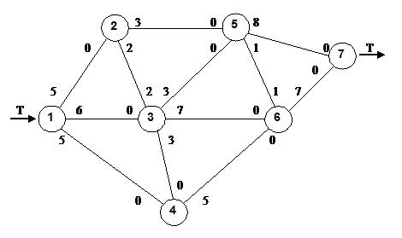
Příklad

Slide 26
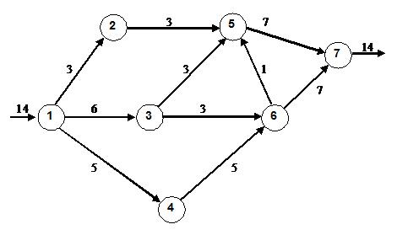
Optimální řešení

Slide 27
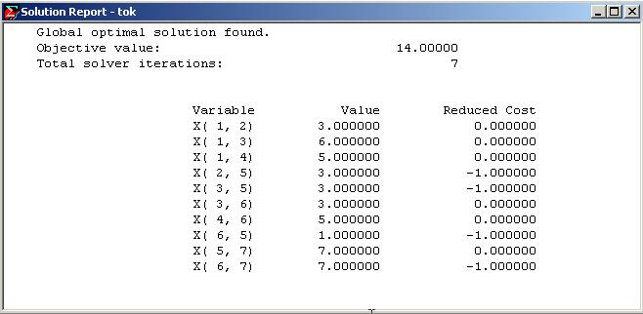
Optimální řešení Lingo

Slide 28
Úloha čínského listonoše

Slide 29
Matematický model
minimalizovat
za podmínek
  x_{ij} + x_{ji} ≥ 1, (i, j) ∈ H ,
  x_{ij} ≥ 0, x_{ij} – celé, (i, j) ∈ H .

Slide 30
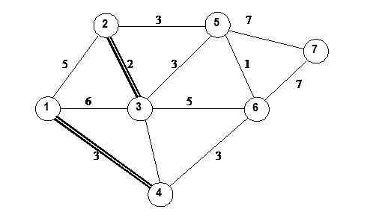
Optimální řešení

